Slide 1
1.5.2020. 4. C

Slide 2
DRAGI MOJI, DANAS NASTAVLJAMO SE S PONAVLJANJEM. NADAM SE DA VAM NIJE PRETEŠKO.

Slide 3
HRVATSKI JEZIK
DANAS SE ODMARAMO OD GLAGOLA, IMENICE I PRIDJEVA.
DANAS ČITAMO. IMATE LISTIĆ U PRILOGU, PROČITAJ PRIČU I ODGOVORI NA PITANJA.

Slide 4
MATEMATIKA
U PRILOGU IMAŠ LISTIĆE ZA PONAVLJANJE. SRETNO!

Slide 5
PID
NASTAVLJAMO PRIČATI O MORU.
U PRILOG SAM STAVILA LISTIĆ, POGLEDAJ, PROČITAJ I RIJEŠI LISTIĆ.

Slide 6
TZK
VJEŽBAJ S NAMA
POGLEDJ VIDEO I
POKUŠAJ PRATITI

Slide 7
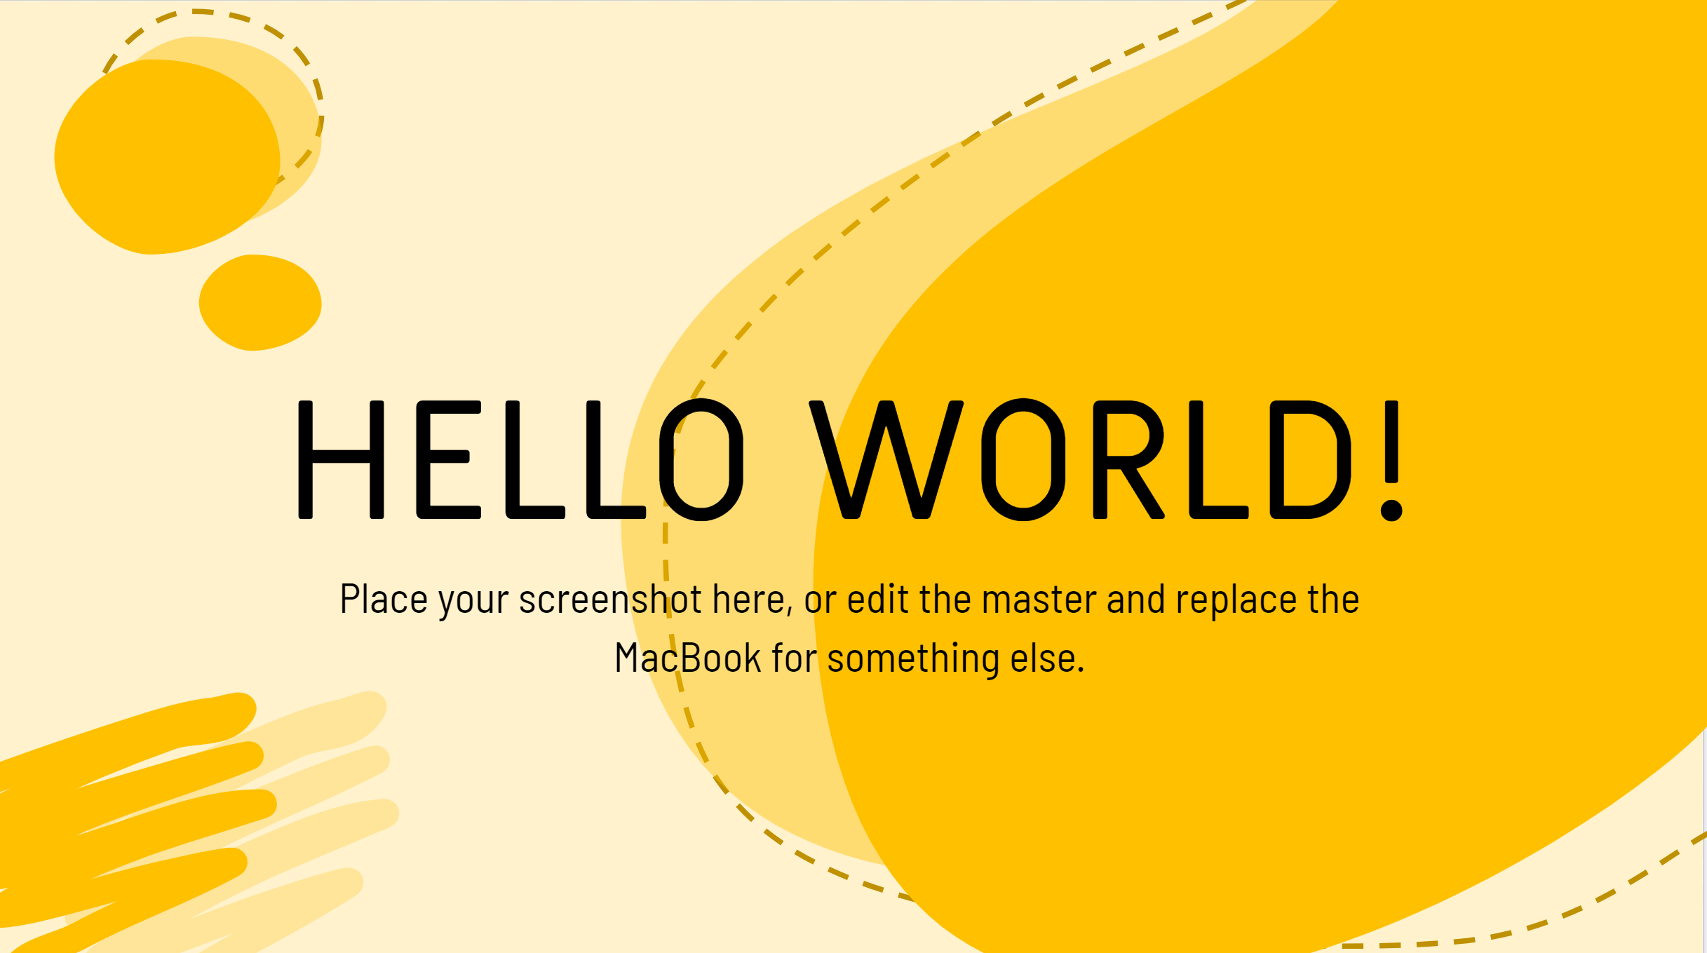
Here goes your presentation title.

